Slide 1
Эксплуатация ЦОД в новой реальности
Виталий Николаев

Slide 2
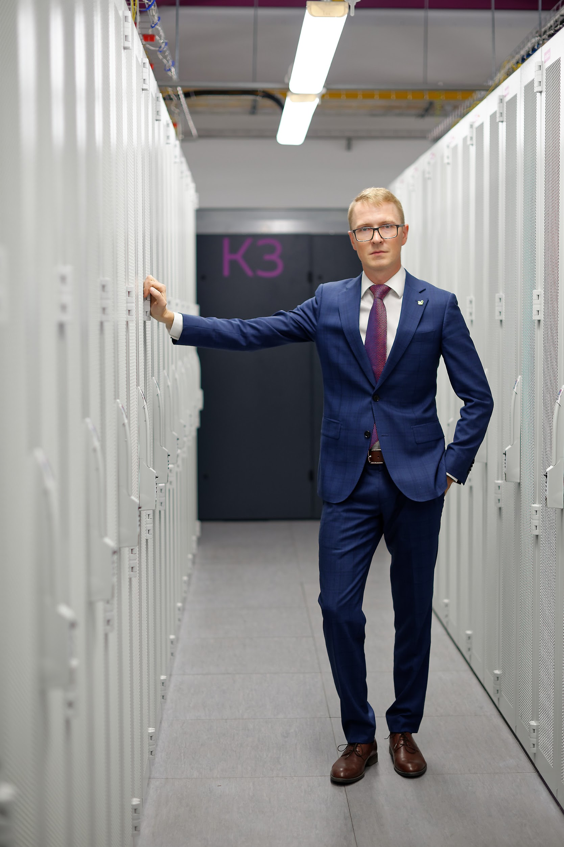
Виталий Николаев
Директор по эксплуатации и строительству дата-центров в компании МИРАН
Сертифицированный ATD, AOS Uptime Institute специалист
Более 13 лет эксплуатации критической инженерной инфраструктуры

Slide 3
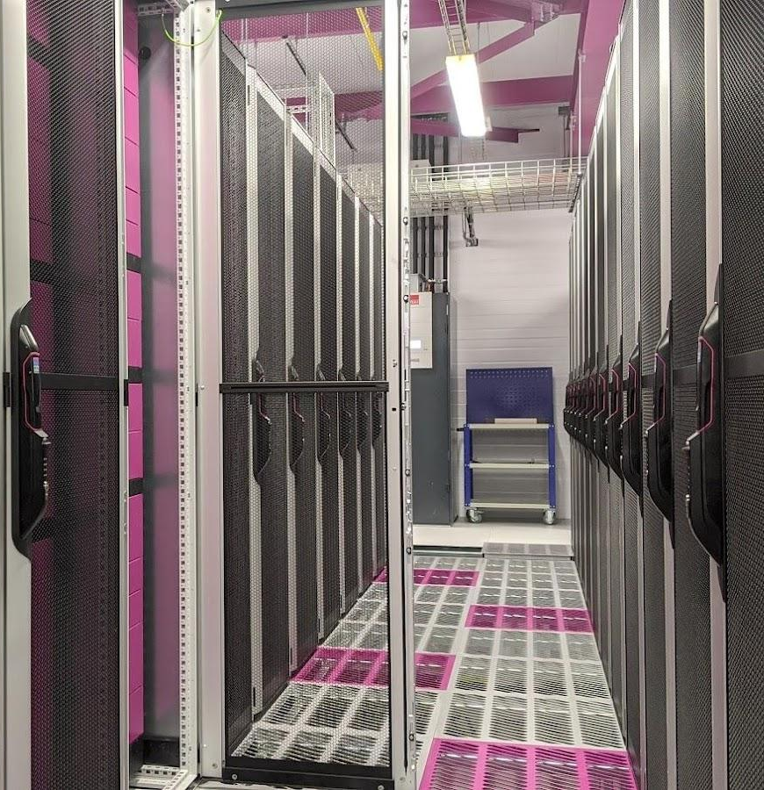
Дата-центр
ЦОД «МИРАН»
5 место по кол-ву стоек в Петербурге ⁽¹⁾
17 место по кол-ву стоек в России ⁽¹⁾
12 лет на рынке ЦОД
Санкт-Петербург
Инфраструктура
2 дата-центра в Петербурге 560 серверных шкафов
Клиенты
900+ активных клиентов
Мы стремимся создавать лучшие в РФ дата-центры для размещения IT оборудования
(1) - Источник: Аналитический отчет рынка
ЦОД, iKS-Consulting 2020-2021
Notes:
Немного цифр о нас

Slide 4
MIRAN

Slide 5
MIRAN

Slide 6
MIRAN

Slide 7
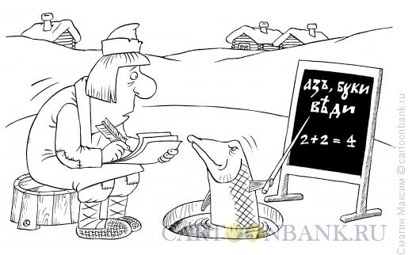
MIRAN

Slide 8
MIRAN

Slide 9
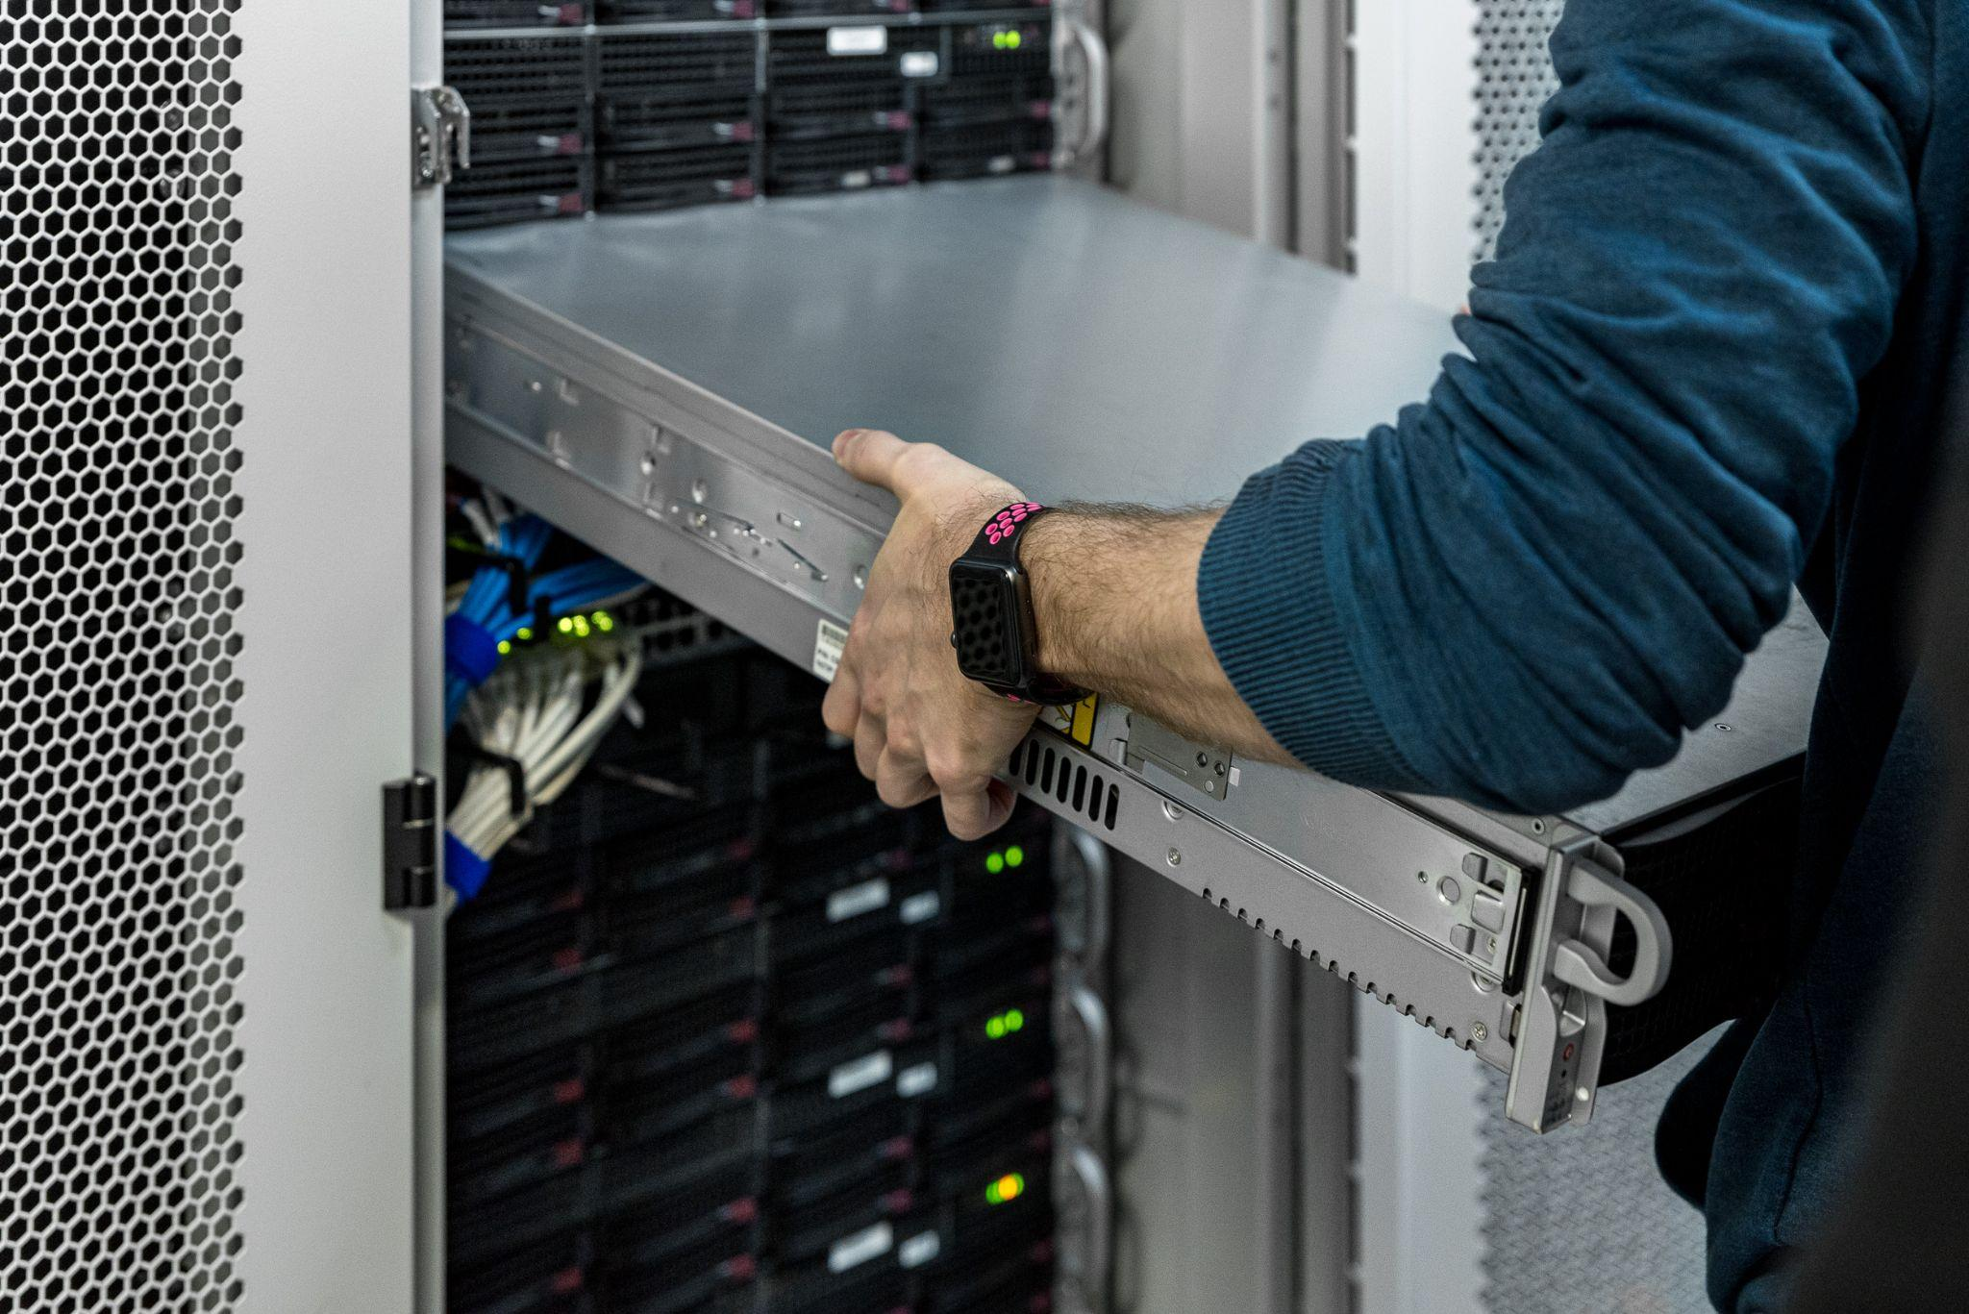
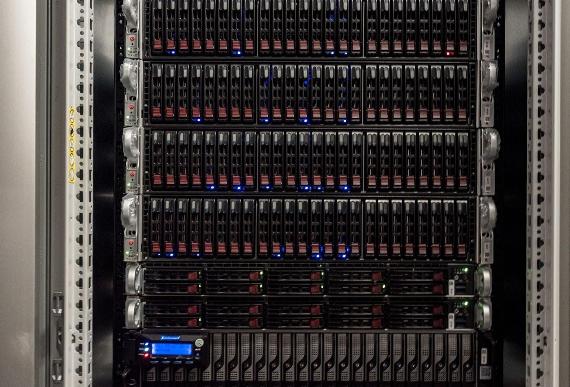
Наши услуги
MIRAN
Размещение rack серверов
Размещение tower
в дата-центре
Аренда физических серверов
Аренда серверных шкафов
Облако и виртуальные серверы
Защита от
DDoS атак
Доступ в Интернет
и каналы связи

Slide 10
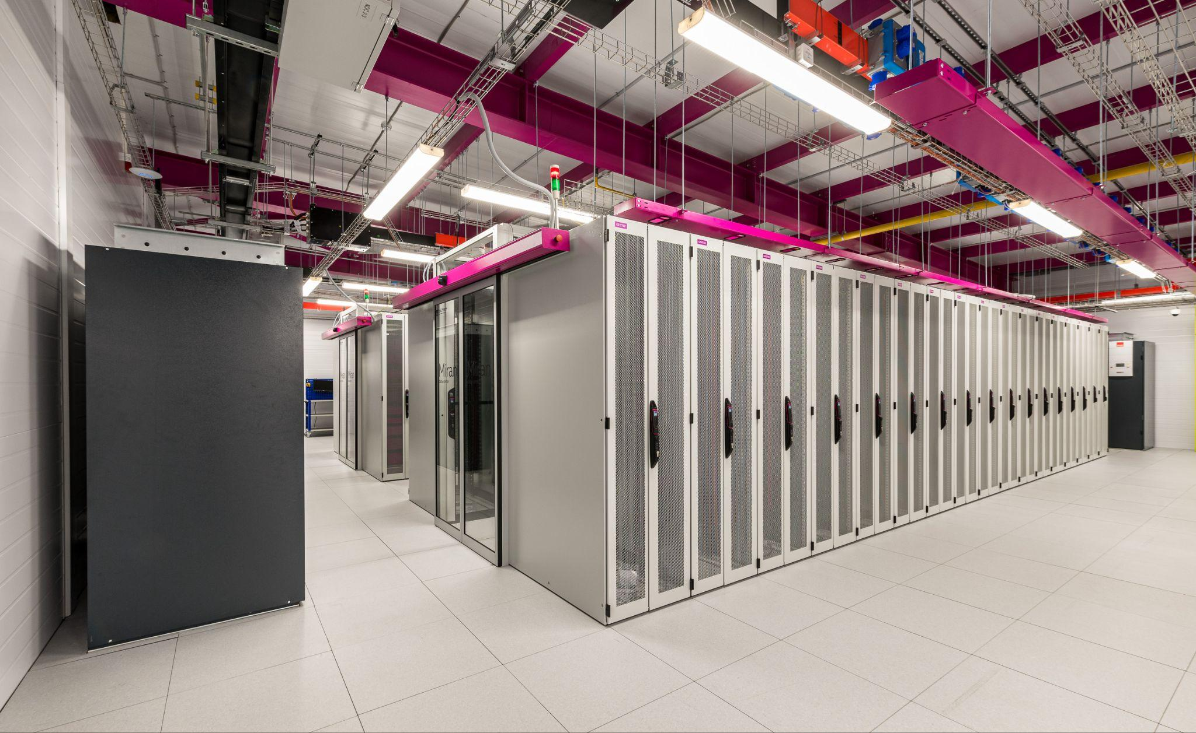
Спасибо
Отдел продаж
Виталий Николаев
Директор по эксплуатации и строительству дата-центров в компании МИРАН
nikolaev@miran.ru
8 (800) 222-00-19
Бесплатно по России
Тех. поддержка
7 (812) 490-70-91
7 (495) 463-80-91

